Slide 1
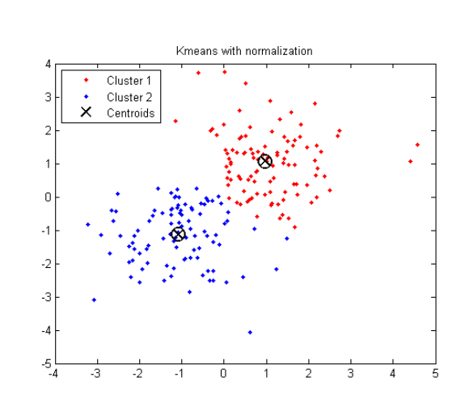
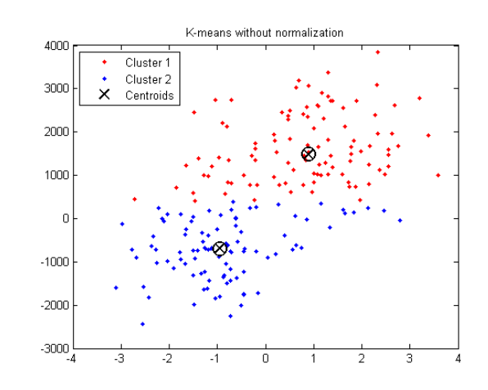
Normalizare, standardizare (ref)
Pentru modelele bazate pe distanță, standardizarea este efectuată pentru a preveni caracteristicile cu intervale mai largi să domine metrica distanței.

Slide 2
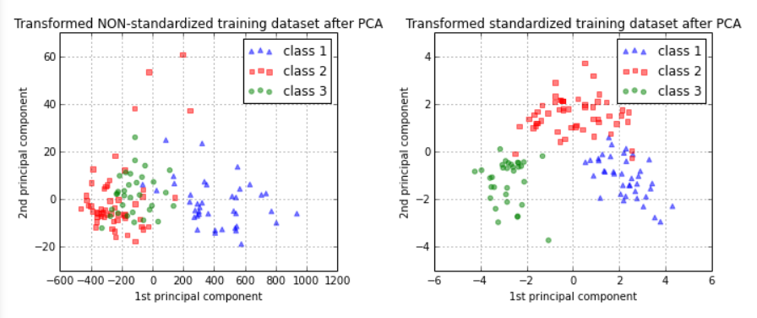
Normalizare, standardizare
Metode de a comasa atributele numerice pe aceeiași scală pentru a putea măsura mai bine importanța lor, ca în cazul PCA, sau al regresiei statistice.

Slide 3
Normalizare, standardizare
Motivul pentru care standardizăm datele nu este același pentru toate modelele de învățare automată și diferă de la un model la altul.
Beneficiu | Descriere
Compararea și interpretarea mai ușoară | Standardizarea transformă datele pentru a avea o medie de 0 și o deviație standard de 1, facilitând compararea și interpretarea.
Eliminarea unităților de măsură | Standardizarea elimină efectele unităților de măsură și dimensiunile diferite ale caracteristicilor, permitând compararea directă.
Îmbunătățirea performanței algoritmilor | Algoritmii de învățare automată sunt adesea influențați de scala datelor, iar standardizarea îmbunătățește performanța și convergența acestora.
Reducerea sensibilității la valori extreme | Standardizarea face datele mai robuste la valori extreme, evitând efectele incorecte ale acestora asupra analizei.
Simplificarea interpretării coeficienților | În modelele statistice, standardizarea facilitează interpretarea coeficienților, care devin mai direct interpretabili.

Slide 4
Normalizare, standardizare
Metoda de Standardizare | Descriere
Standardizarea Z-score | Transformă datele astfel încât să aibă o medie de 0 și o deviație standard de 1, astfel încât valorile să fie centrate și scalate.
Min-Max Scaling | Redimensionează datele pentru a se încadra într-un interval specific, cum ar fi [0, 1], păstrând relațiile relative între valorile initiale.
Robust Scaling (Scaling robust) | Similar cu Standardizarea Z-score, dar utilizează statisticile robuste (mediană și cuartile) pentru a face față valorilor extreme.
Log Transformation | Aplică logaritmul natural asupra datelor, reducând variația în cazul datelor cu distribuție asimetrică sau exponențială.
Box-Cox Transformation | O metodă statistică care transformă datele într-o distribuție aproape normală, potrivită pentru date pozitive și negative.
Unit Vector Scaling | Redimensionează datele astfel încât vectorii caracteristicilor să aibă norma unitară, folosită în special în algoritmi care depind de distanță sau similaritate.
Aceste metode de standardizare pot fi aplicate în funcție de natura datelor, cerințele analizei și tipul de algoritm pe care intenționați să îl utilizați.
Fiecare metodă are avantaje și dezavantaje și trebuie aleasă în funcție de contextul specific al setului de date și obiectivele analizei.

Slide 5
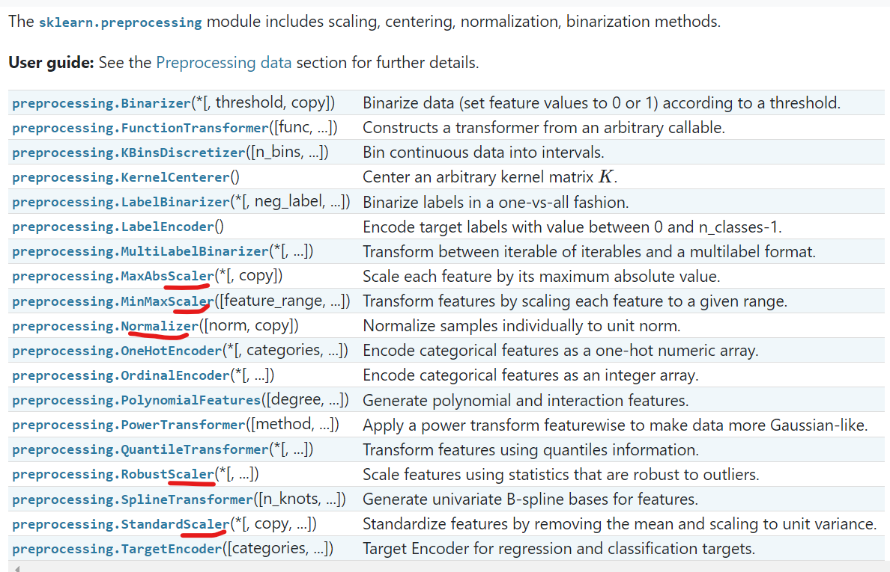
Normalizare, standardizare
Resurse Python

Slide 6
Când este importantă standardizarea variabilelor?
Înainte de o clusterizare
  Tehnicile de analiză a grupurilor depind de conceptul de măsurare a distanței dintre diferitele observații pe care încercăm să le grupăm. Dacă o variabilă este măsurată la o scară mai mare decât celelalte variabile, atunci orice măsură pe care o folosim va fi influențată excesiv de acea variabilă.
Înainte de PCA
  PCA oferă mai multă pondere acelor variabile care au varianțe mai mari decât variabilelor care au varianțe foarte mici. De fapt, rezultatele analizei vor depinde de ce unități de măsură sunt utilizate pentru măsurarea fiecărei variabile. Standardizarea valorilor brute face o variație egală, astfel încât ponderea mare nu este atribuită variabilelor care au varianțe mai mari.
Înainte de regresii (LASSO, RIDGE) sau când interpretăm o regresie clasică

Slide 7
Atenție: standardizarea fără scurgeri de informație
Scalerul învață din date: media și deviația standard (StandardScaler), minimul și maximul (MinMaxScaler)
Dacă urmează evaluarea pe date noi (modulele 4–6):
  împărțiți întâi train/test
  scaler.fit(X_train), apoi transform pe train și pe test, cu aceiași parametri
Greșeala clasică: fit pe tot setul înainte de împărțire; testul „aude” informație despre media și împrăștierea lui
La clusterizare/PCA fără test, scalați tot setul, dar fără coloana țintă și fără ID-uri

